Slide 1
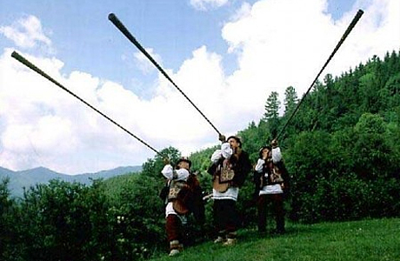

Гуцульщина

Slide 2
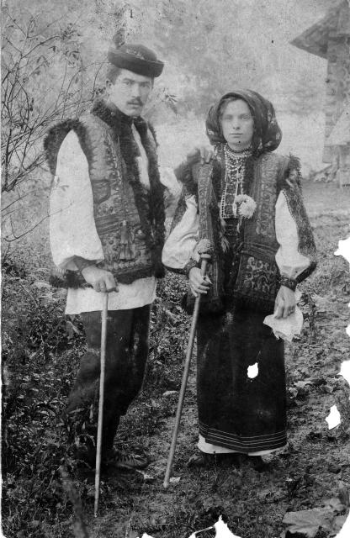
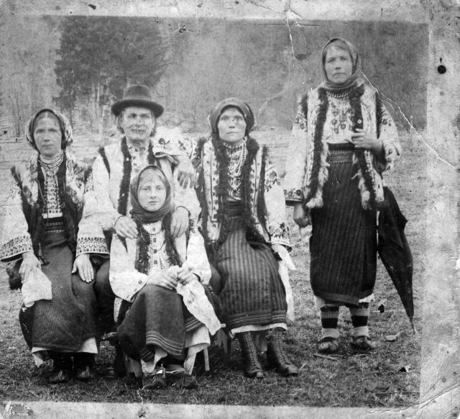
гуцули

Slide 3
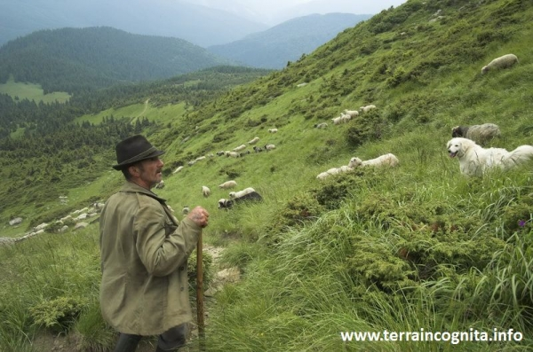
Гуцул в праці

Slide 4
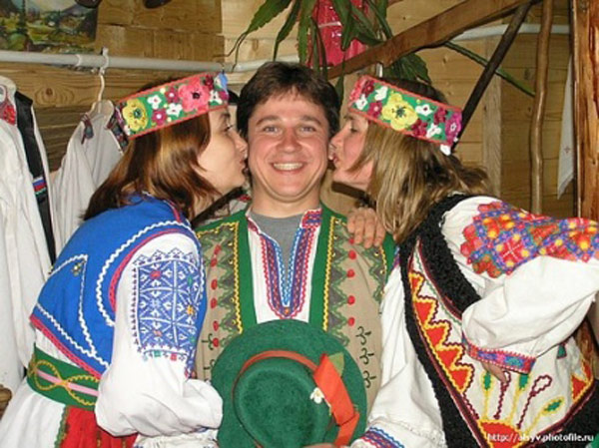
Гуцульські дівчата

Slide 5
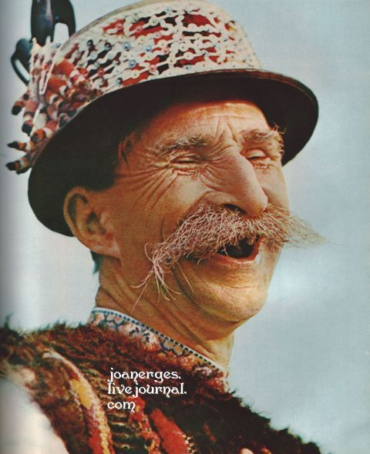
Гуцульські
чоловіки

Slide 6
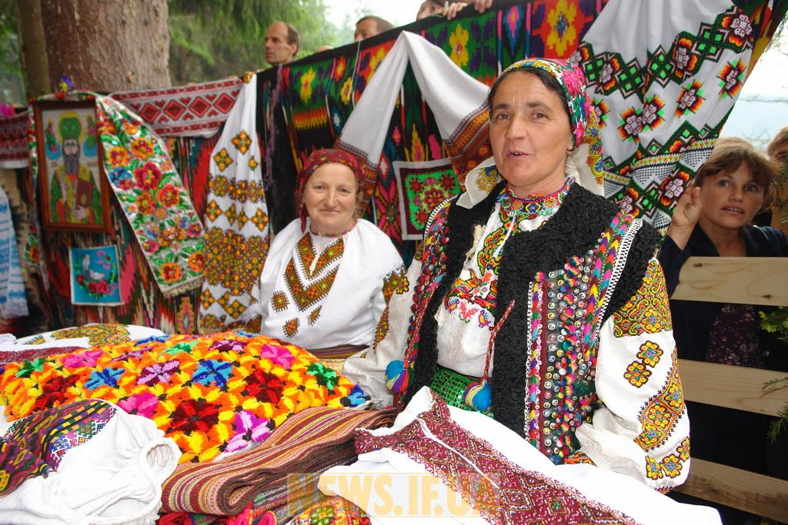
Народні майстрині

Slide 7
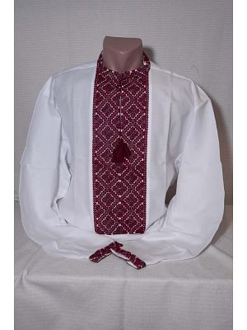
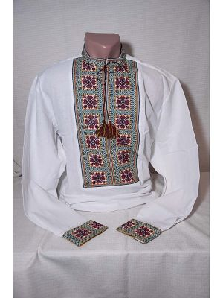
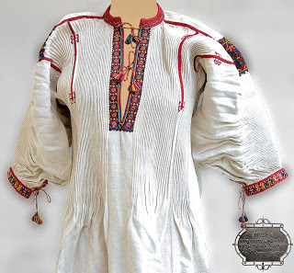
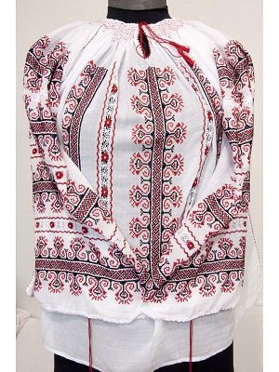
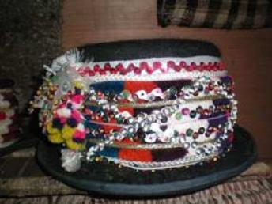
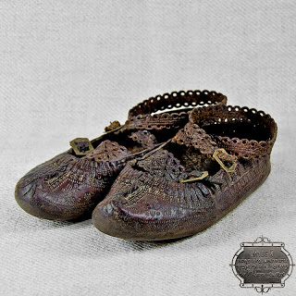
Постоли
Кресаня

Slide 8
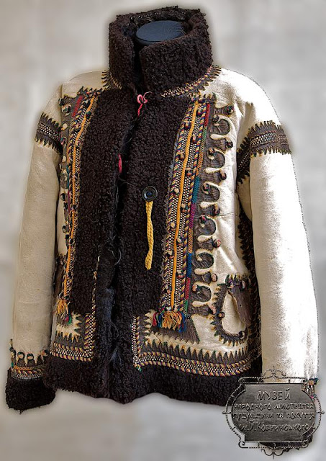
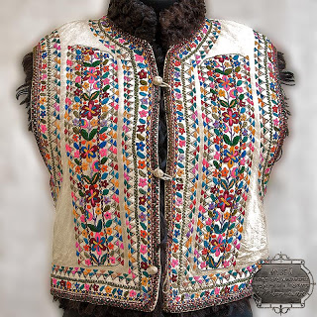
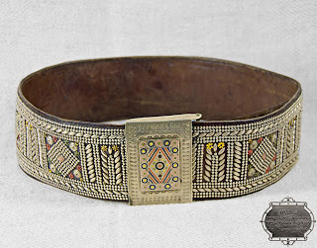
Кептар
Ремінь
Кожух

Slide 9
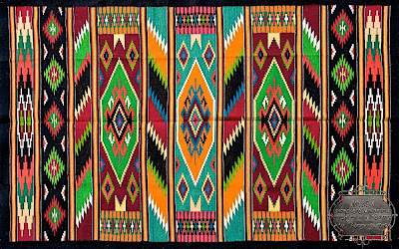
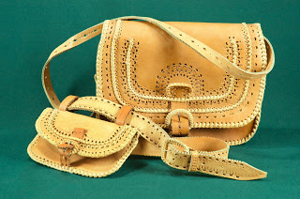
Сумка,
пояс
і гаманець
Килим під
назвою ''Гуцул''

Slide 10
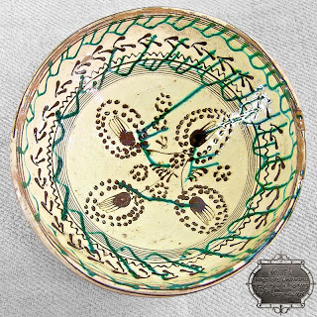
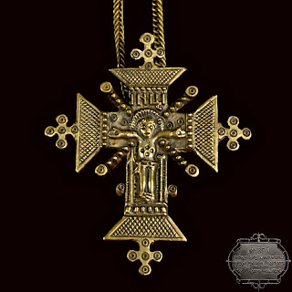
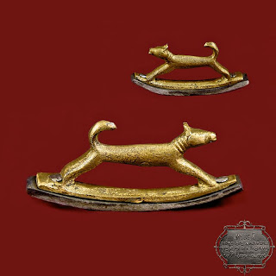
Миска - ''дерево
життя''
Хрест
Кресало

Slide 11
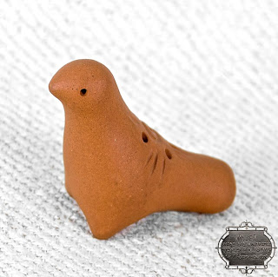
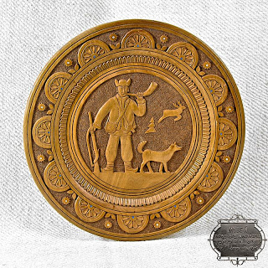
Керамічна
свистулька-
зозулька
Таріль
Гуцул-мисливець

Slide 12
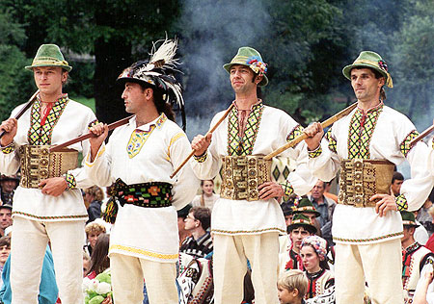
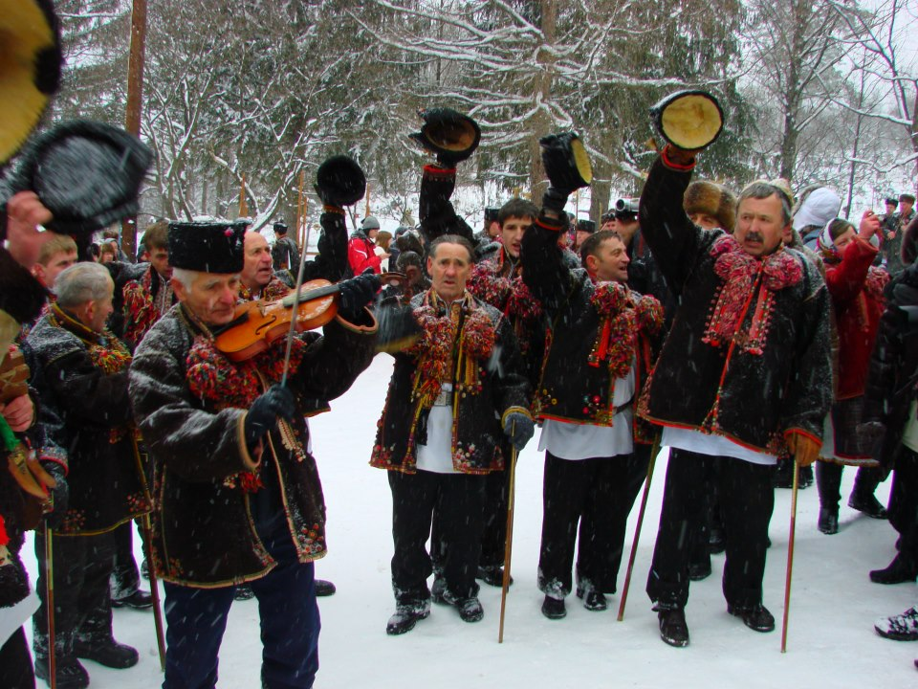
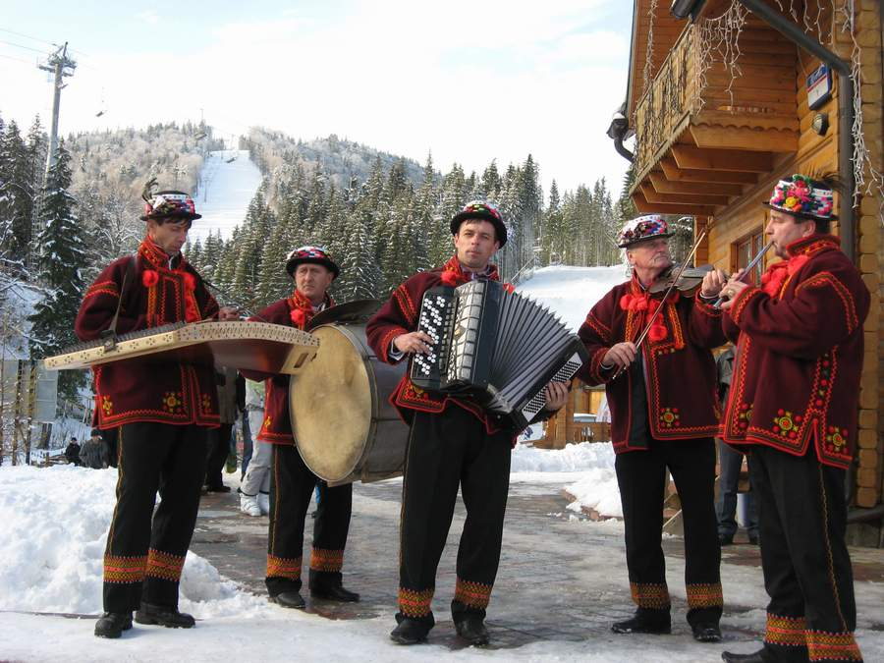
Музика

Slide 13
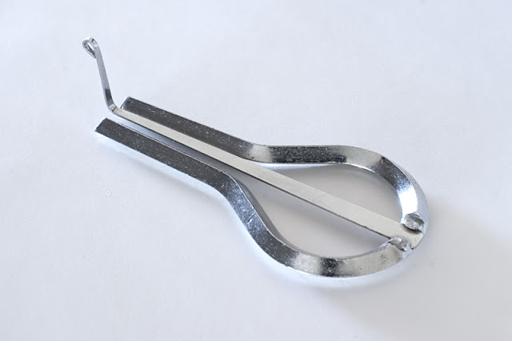
Дримба
гуцульська
Музичні інструменти

Slide 14
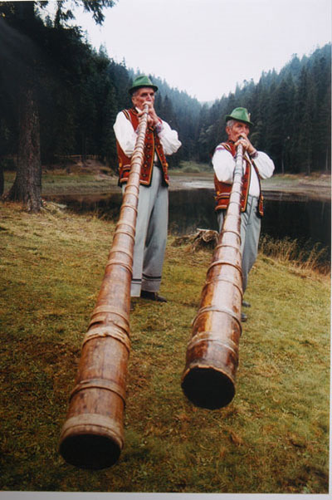
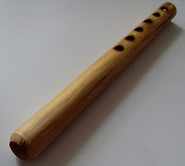
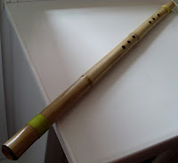
Сопілка
Трембіта
Флояра

Slide 15
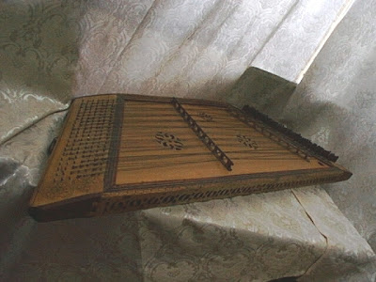
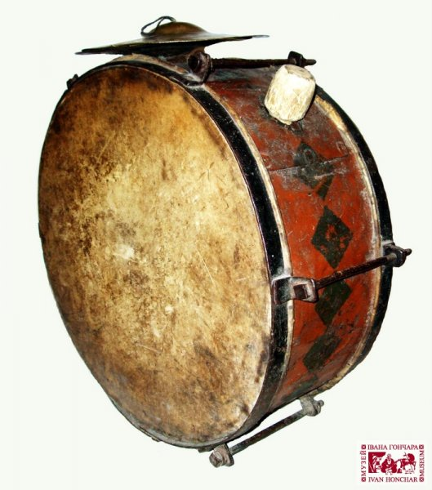
Цимбали
Бубон

Slide 16
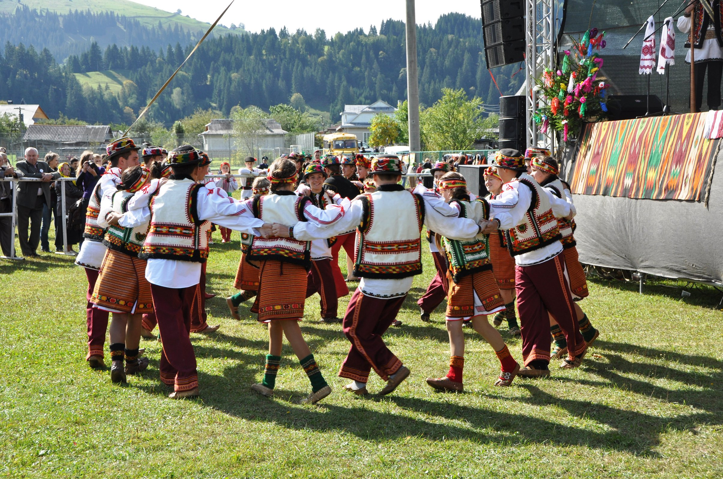
Гуцьльські танці

Slide 17
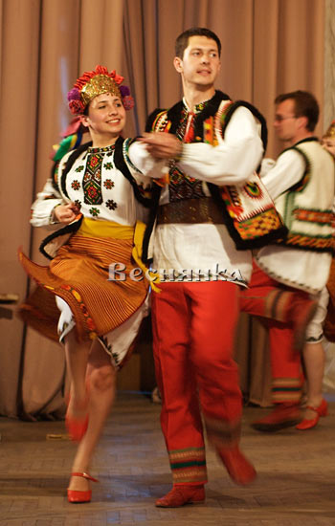
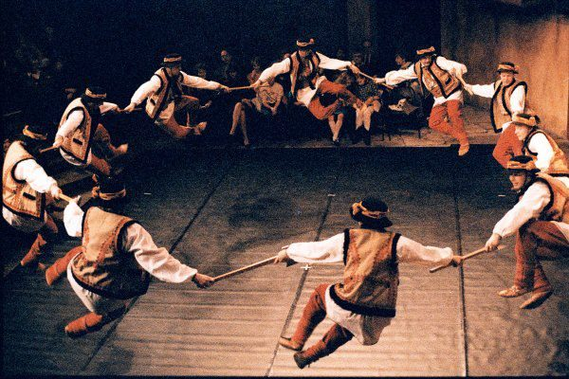
танці

Slide 18
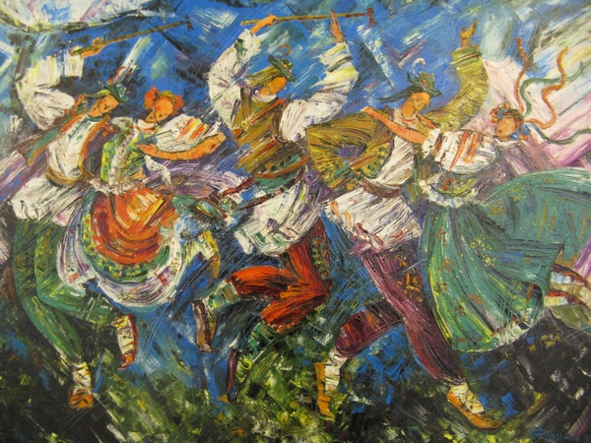
Гуцули
в мистецтві

Slide 19
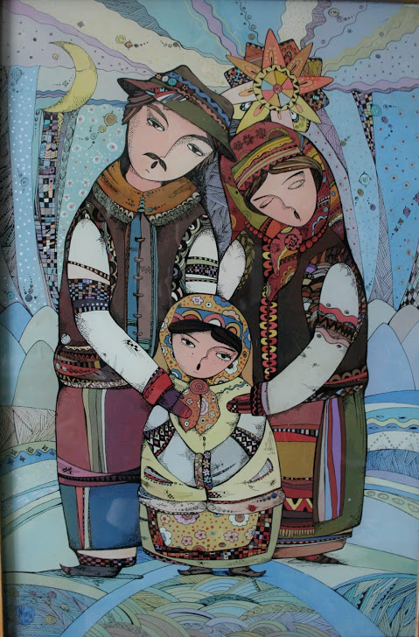
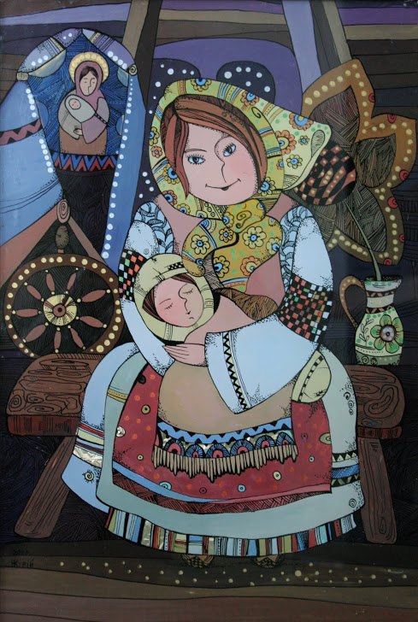
Наталя Курій-Максимів «Материнство», «Родинна коляда»

Slide 20
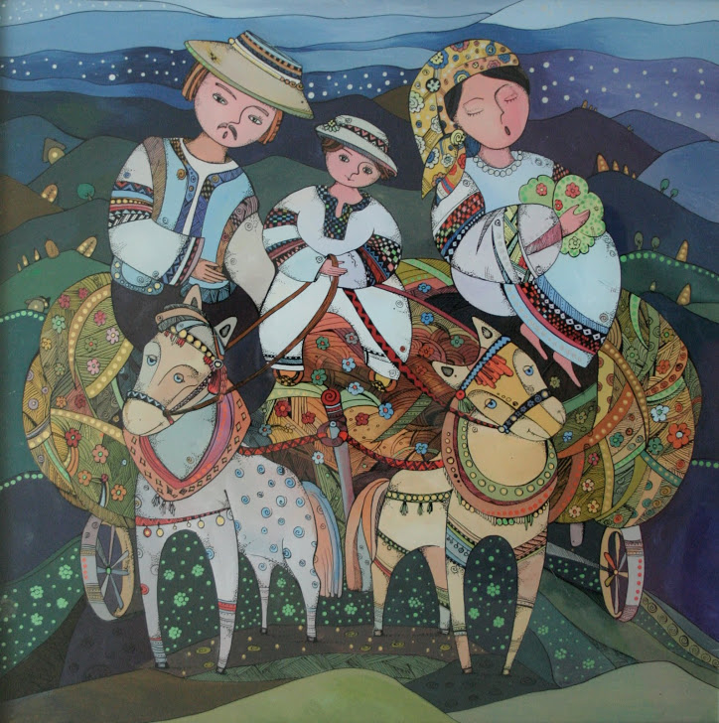
«З праці...Сінокоси»

Slide 21
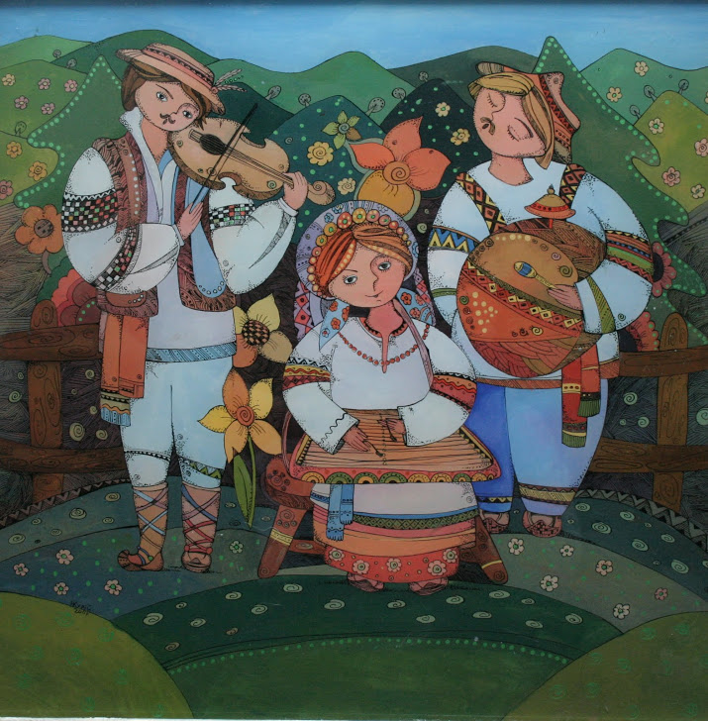
Троїсті музики

Slide 22
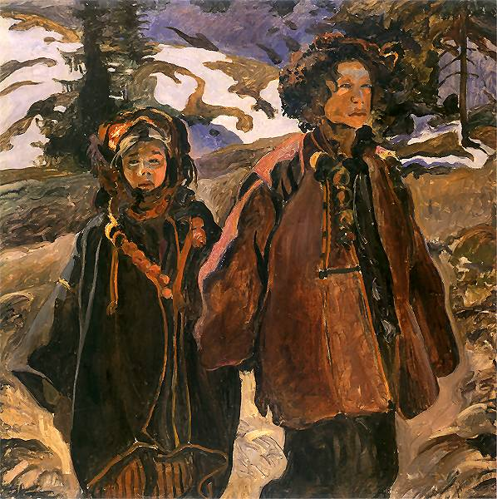
Казими́р Сіху́льський
“Сироти”

Slide 23
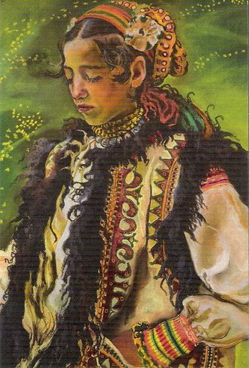
Гуцульська
дружина

Slide 24
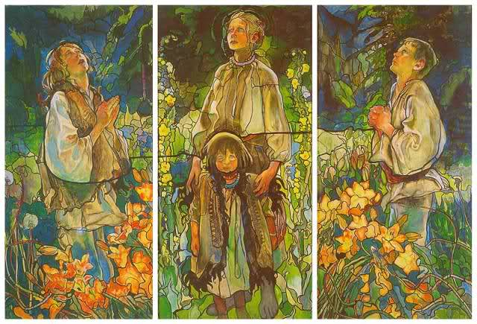
Весна

Slide 25
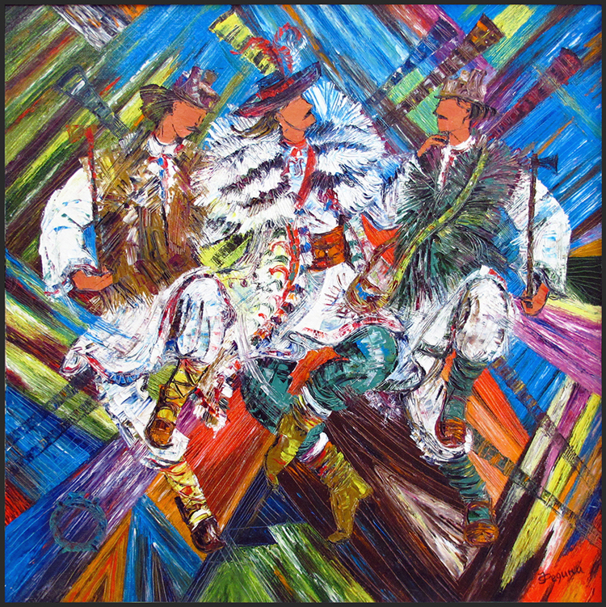
РОМАН ТА НАДІЯ ФЕДИНИ
“Гуцульські танці”

Slide 26
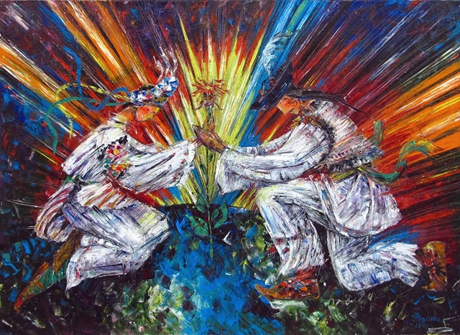
“Червона рута”

Slide 27
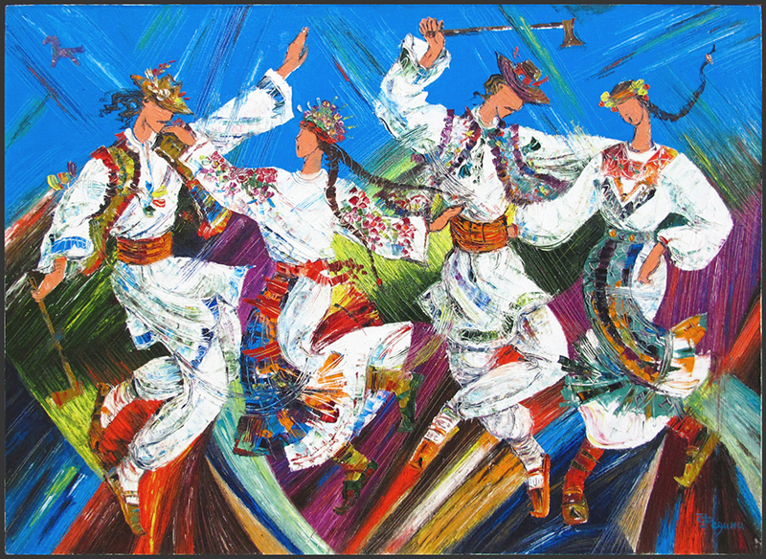
"Гуцульські танці з топірцями"

Slide 28
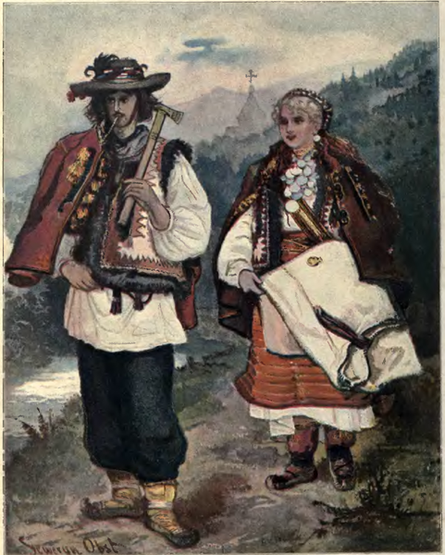
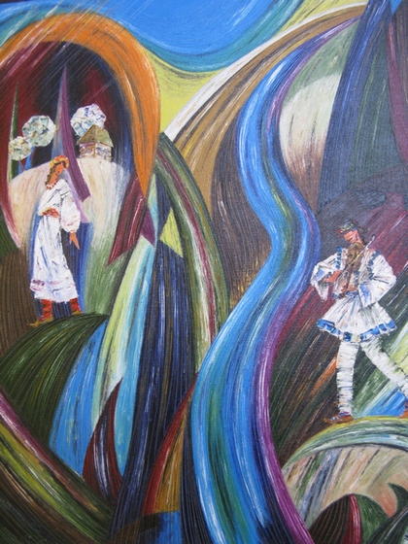

Slide 29
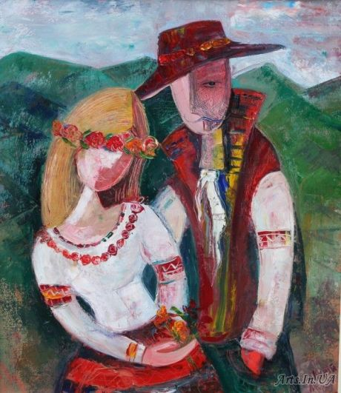
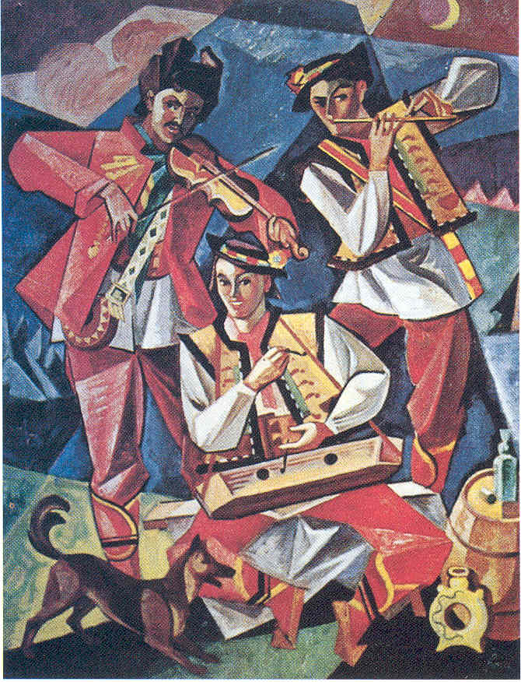

Slide 30

графіка

Slide 31

Гуцульський фестиваль

Slide 32

Гуцульський фестиваль

Slide 33

Національний
музей
народного
мистецтва
Гуцульщини
та Покуття
імені Й. Кобринського

Slide 34

Музею української домашньої ікони

Slide 35



Музей-садиба
родини
Корнелюків

Slide 36

Львівська картинна галерея

Slide 37

ПЕРЛИНА ГУЦУЛЬСЬКИХ пАМ’ЯТОК – МУЗЕЙ І. ФРАНКА У КРИВОРІВНІ

Slide 38

Ось такі вони, гуцули!

Slide 39
Дякуємо
за увагу
Роботу виконали
Білошицька Ольга
Волошенко Валерія

